Slide 1
أثر
🐐
دليلٌ تراثيّ يعمل حيث يقع التراث
عشرة آلاف سنة
بلا إنترنت · داخل الجوّال · بتسعٍ وعشرين لغة
من النقوش الصخرية في جبة
موقع تراثٍ عالميّ — اليونسكو
هاكاثون أجا للذكاء الاصطناعي · حائل
Notes:
ابدأ بالمكان لا بالتقنية: جبة على بعد ساعة من حائل، وفيها نقوشٌ يبلغ عمر بعضها عشرة آلاف سنة.

Slide 2
زائرٌ يقف أمام نقش
ولا شيء يقول له ما هو.
3
2
1
لا شبكة
لا مرشد
لا لافتة
الموقع في الصحراء المفتوحة، فكلّ ما يعتمد على السحابة يسقط.
المرشدون قليل، ولا أحد منهم يتكلّم لغة كلّ زائر.
أكثر اللوحات بلا تعريف، والصخرة لا تشرح نفسها.
الحلّ السحابيّ هو الجواب البديهيّ — وهو الجواب الذي لا يعمل هنا.
Notes:
ثبّت القيد مبكرًا: لا شبكة. عندها يبدو اختيار العمل بلا إنترنت ضرورةً لا استعراضًا.

Slide 3
وجّه الكاميرا. واسمع القصّة.
الكاميرا تمسح باستمرار وأنت تحرّك يدك — لا تحتاج لقطةً واحدة مثالية.
وجّه
1
٢٩
لغة
يسمّي اللوحة التي أمامك بعينها، لا «نقوشًا صخرية» فحسب.
يتعرّف
2
١٠
تُروى القصّة بلغتك، مسموعةً، ومعها تاريخ الموقع.
اسمع
3
لوحات موثّقة
في جبل أُمّ سِنمان
Notes:
اعرض هنا مباشرةً. امسح لوحةً أمامهم، ولا تشرح البنية أثناء العرض — دعهم يرونه يعمل.

Slide 4
النموذج: DINOv3
يميّز الأمثلة
DINOv3 ViT-S/16
هذه الصخرة بعينها لا صخرةً ما
محوّلٌ بصريّ من Meta، دُرّب تدريبًا ذاتيَّ الإشراف على مليارٍ وسبعمئة مليون صورة تقريبًا — بلا تسميةٍ بشرية واحدة.
بلا تسميات
تعلّم الشكل والملمس دون معلّم
ويحوّل أيّ صورة إلى ٣٨٤ رقمًا — بصمةٌ عددية تتقارب فيها المتشابهات.
٢١ مليون معامل
و٢٢ ميغابايت بعد التكميم
ونحن نستعمل تمثيلاته كما هي: نخزّن بصمات ٢٠١ صورةٍ مرجعية من تصويرنا الميداني، ونبحث عن أقربها.
يعمل بلا ضبط
لم يرَ جبة قطّ، ويعرف لوحاتها
Notes:
لو سُئلت: لم نُدرّب الشبكة ولم نضبطها. نستعمل تمثيلات نموذجٍ أساسيّ ونبحث فيها — وهو ما تفعله محرّكات البحث البصريّ.

Slide 5
يعمل داخل الجوّال. كلّه.
لا خادم، ولا مفتاح واجهة، ولا إنترنت بعد أوّل تحميل.
١٠٠٪
صفر
صفر
٢٢
يعمل بلا اتّصال
تكلفة لكلّ زائر
خوادم تُدار
ميغابايت — النموذج كلّه
أكثر المشاريع تتوقّف حين تتوقّف الشبكة، أو حين ينفد رصيد الواجهة. وهذا يعمل في وسط النفود — وتكلفته لزائرٍ واحد كتكلفته لمليون.
Notes:
هذه هي نقطة التميّز. قُلها بوضوح وامضِ — لا تُطِل فيها.

Slide 6
ويتعلّم — داخل الجهاز
تعلُّمٌ إشرافيّ بالأمثلة: كلّ تصحيحٍ مثالٌ مُعنون يدخل النموذج فيتغيّر قراره فورًا.
يصيب
4
يتعلّم
3
تصحّح
2
يمسح
1
في المسح التالي
يُحفظ في جوّالك
تضغط «ليست هذه»
فيسمّي اللوحة
ويتعلّم السلبيّ أيضًا
لماذا يهمّ هذا
صوّب على حاسوبك واضغط «ليست نقشًا أصلًا». فيصير الرفضُ جوابًا تعلّمه النظام من إنسان، لا عجزًا عن بلوغ عتبة.
كلّ الصور المرجعية من زيارةٍ ميدانية واحدة: يومٌ واحد وجوّالٌ واحد وإضاءةٌ واحدة. وتصحيحُ الزائر صورةٌ من يومٍ آخر وجهازٍ آخر — وهو ما ينقص الفهرس.
Notes:
اعرضه حيًّا: امسح، صحّح، امسح ثانيةً. عشر ثوانٍ يرون فيها التعلّم يقع أمامهم. وإن سُئلت: النموذج غير بارامتري (k-NN)، وأوزان الشبكة لا تتغيّر — الذي يتغيّر هو ما يعرفه عن لوحات جبة.

Slide 7
قياسنا الأوّل كذب علينا
قال ٩٦٫٥٪، والصادق ٧٩٫٣٪ — وكشفُ السبب أثمنُ ما أنجزناه.
العلّة التي وجدناها
ما قِيس
الصور المرجعية كلّها من زيارةٍ واحدة، فالمتتابعتان شبه متطابقتين. فكان الاختبار يسأل: هل تطابق الصورةُ أختَها الملتقطة قبل ثانيتين؟
وذاك تسرّبُ بيانات. فأعدنا بناء طبقة القرار على الرقم الصادق.
٩٦٫٥٪
بترك واحدة — قياسٌ متساهل
٧٩٫٣٪
صورةٌ جديدة — قياسٌ أمين
صفر إجابة خاطئة على ٥٣ صورة رملٍ وسماء، و١٢٢ صورة مستقلّة لنقوشٍ أخرى في جبة.
Notes:
هذه الشريحة تكسب الثقة. أكثر الفرق تعرض الرقم الجميل وحده، وقولُ «قياسنا كذب وهكذا كشفناه» أثقل في الميزان.

Slide 8
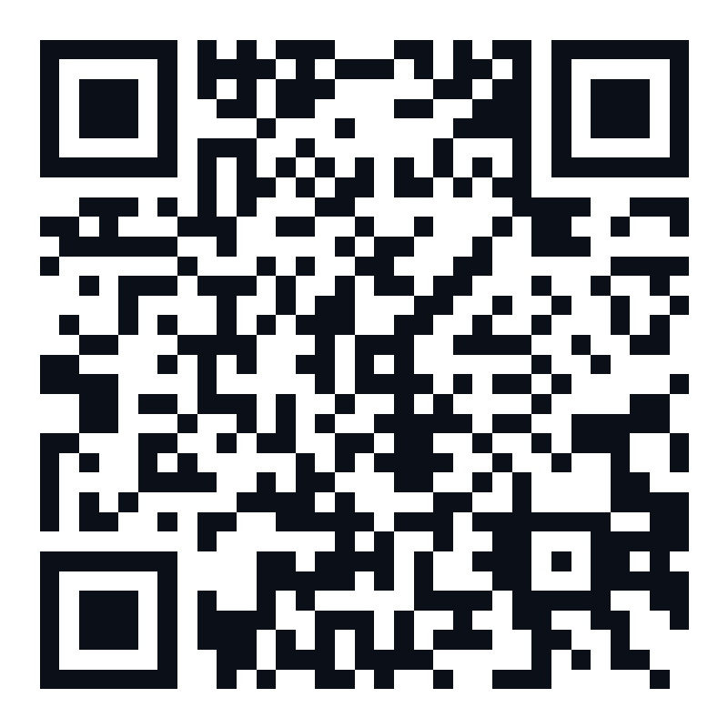
أثر
جرّبه على جوّالك
w-electro.github.io/athr
افتحه مرّةً على الشبكة، ثم يعمل والجوّال في وضع الطيران.
يتعلّم
٢٩ لغة
بلا إنترنت
امسح الرمز
يقوى بكلّ تصحيح
لكلّ زائرٍ لسانه
النموذج داخل الجوّال
بُني لهاكاثون أجا للذكاء الاصطناعي · حائل
Notes:
اختم بأن تعطي أحد المحكّمين جوّالك، أو اتركهم يمسحون الرمز فيفتحوه على أجهزتهم.

